Slide 1
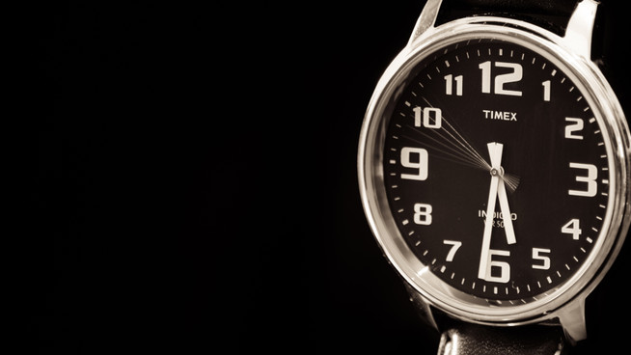
《表里的生物》
语文精品课件 六年级下册
授课老师：某某 | 授课时间：20XX.XX
某某小学

Slide 2
壹
课前导读
贰
字词揭秘
叁
课文讲解
肆
课堂小结
伍
课堂练习

Slide 3
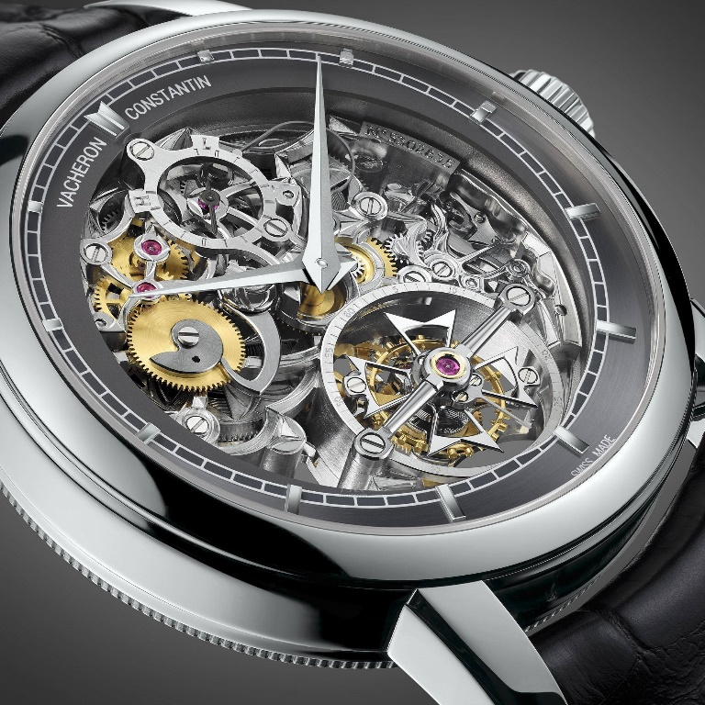
课前导读
表的内部构造
指针
螺丝
表里面有生物吗？
齿轮

Slide 4
课前导读
作者简介
冯至（1905—1993），原名冯承植，字君培，直隶涿州（今河北涿州）人。现代诗人、翻译家、教授。
主要作品：诗集《昨日之歌》《十四行集》等；散文集《山水》《东欧杂记》等；历史小说《伍子胥》；传记《杜甫传》等。

Slide 5
整体感知
1.默读全文，联系课题，想一想：课文主要写了一件什么事？
2.填一填。
课文先写______________，然后写______________，最后写____________。

Slide 6
整体感知
课文主要写了一件什么事？
小时候的“我”认为能发出声音的都是活的生物，所以对父亲的表极为好奇，并相信了表里有个小蝎子的说法。

Slide 7
字词揭秘
我会读
清脆 拦住 玻璃
丑恶 恐怖 蟋蟀

Slide 8
字词揭秘
我会写
脆
拦
玻
璃
恶
怖
蟋
蟀
悉
蟋
虫
率
蟀

Slide 9
字词揭秘
重难点字书写指导
脆
cuì
结构：
左右
部首：
月
书写指导：

Slide 10
字词揭秘
词 语 解 释
清脆
和谐
单调
呈现
简单、重复而没有变化。
显出，露出。
和睦协调。
（声音）清楚悦耳。

Slide 11
课文精讲
小组合作学习，思考：
1.“表里的生物”是什么？它有什么特别之处？
2.文中有很多处心理描写，用横线画出来。
3.文中的“我”是个怎样的孩子？说说理由。

Slide 12
课文精讲
“表里的生物”的特别之处：
我的面前立即呈现出一个美丽的世界：蓝色的、红色的小宝石，钉住几个金黄色的齿轮，里边还有一个小尾巴似的东西不停地摆来摆去。这小世界不但被表盖保护着，还被一层玻璃蒙着。

Slide 13
课文精讲
读一读你画出的心理描写的句子并谈谈体会。
父亲说“不许动”，表里边该是什么东西在响呢？我对于它的好奇心一天比一天增加。树上的蝉，草里的虫，都不会轻易被人看见，我想：表里边一定也有一个蝉或虫一类的生物吧，这生物被父亲关在表里，不许小孩子动。

Slide 14
课文精讲
这段话对“我”的心理描写非常细腻，从中可以感受到“我”对表里的生物有着强烈的好奇心和兴趣。

Slide 15
课文精讲
我吓了一跳，蝎子是多么丑恶而恐怖的东西，为什么把它放在这样一个美丽的世界里呢？
我想，大半因为它有好听的声音吧。但是一般的蝎子都没有这么好听的声音，也许这里边的蝎子与一般的不同。

Slide 16
课文精讲
角色朗读
1
可是父亲怀里的表有时放在桌子上，不但它的秒针会自己走动，而且它坚硬的表盖里还会发出清脆的声音：滴嗒，滴嗒……没有一刻的休息，这声音比蝉鸣要柔和些，比虫的歌曲要单调些。

Slide 17
课文精讲
一天，我对父亲说：
“我爱听这表的声音。”
我一边说一边向着表伸出手去。父亲立刻把我的手拦住了，他说：
“只许听，不许动。”
停了一会儿，他又添上一句：
“小孩儿不许动表。”

Slide 18
课文精讲
2
此后我就常常请求父亲把他的表打开给我看，有时父亲答应我，有时也拒绝我，这要看他高兴不高兴。有一回，父亲又把表打开了，我问：“为什么还蒙着一层玻璃呢？”

Slide 19
课文精讲
“这就是叫你只许看，不许动。”父亲回答。
“为什么呢？”我又问。
“这摆来摆去的是一个小蝎子的尾巴，一动就要蜇你。”

Slide 20
课堂小结
在生活中我们要善于观察和思考，在作者的眼中，童年的记忆是人生的珍宝，有些想法虽看起来幼稚可笑，但那正是一颗天真的童心的表现，是值得我们回忆一生的。

Slide 21
课堂小结
读完课文后，你觉得“我”是一个怎样的孩子？
好奇心强
善于观察
善于思考

Slide 22
课堂小结
作者回忆了童年的发现，虽然这个发现或许是那样的可笑，却是作者记忆中的珍宝，你是否也有过这样的经历？
仿写：请你运用语言描写的方法写一个小片段。

Slide 23
课堂练习
一、读拼音，写词语。
qīnɡ cuì lán zhù
（ ） （ ）
kǒnɡ bù xī shuài
（ ） （ ）
清脆
拦住
恐怖
蟋蟀

Slide 24
课堂练习
二、品悟句子。
树上的蝉，草里的虫，都不轻易被人看见，我想：这里边一定也有一个蝉或虫一类的生物吧。
从描写的方法看，这句话属于人物的________描写，句子前面说“蝉”“虫”都不轻易被人看见，是为了说明____________________________。
心理活动
表里面一
定有不让人看见的生物

Slide 25
板书设计
猜测——表里有个生物
表里的生物
天真可爱
求知欲强
证实——
父亲打开表盖让“我”看——表里有“小蝎子”
逢人便讲——父亲的话

Slide 26
感谢各位聆听
语文精品课件 六年级下册
授课老师：某某 | 授课时间：20XX.XX
某某小学

